Slide 1
Представяне на проект на тема: „Най-добрите филми в класацията на сайта https://www.imdb.com/“
Нора Василева

Slide 2
I. Условия на проекта
Създаване на база от данни, която да бъде представена в табличен вид.
За визуализация да бъде използвана библиотеката PyQt.
Информацията, която трябва да съдържа базата от данни е списък с филмите, които имат най-висок рейтинг в сайта https://www.imdb.com/, както и подробна информация за всеки един от тях, включваща плакати.

Slide 3
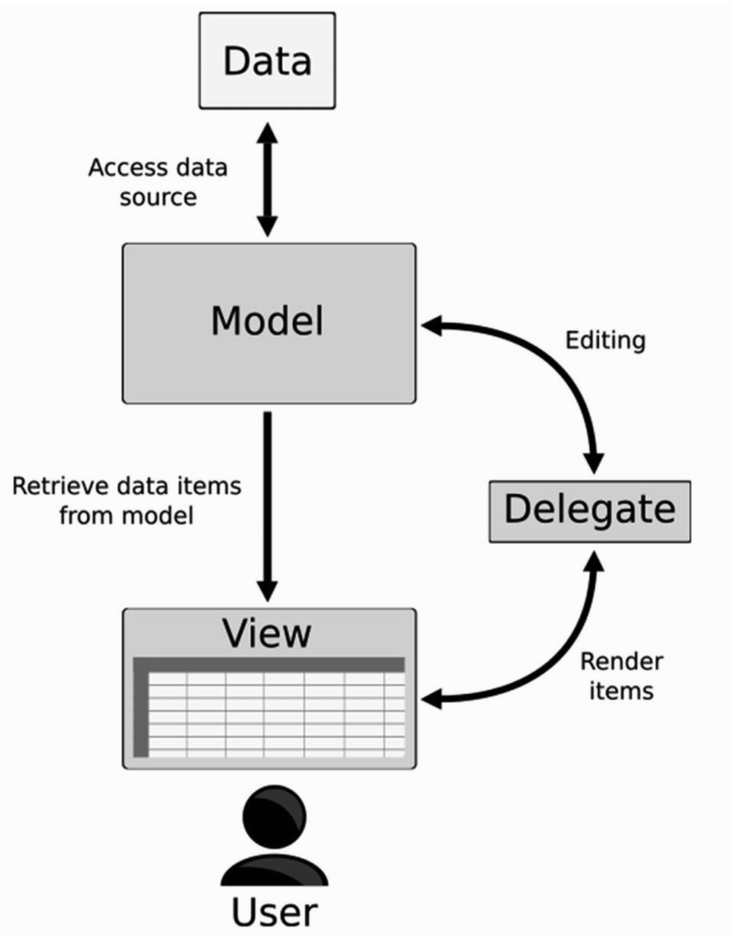
II. Model view architecture

Slide 4
Model view architecture – Data and Model
Създава се Movies.db, която е вградена база от данни SQLite. С помощта на библиотеката SQL Alchemy е реализирана обектно ориентирана база от данни.
Създава се клас Base чрез функцията declarative_base() от библиотеката SQL Alchemy, за да се задават колони в базата данни.
Моделът е описан в клас Movies. В класа са описани колоните (какъв брой са и от какъв тип са) и е създаден конструктор с член променливи. Моделът е свързан с базата данни и добавя информация в нея.
CLASS MOVIES
- movie_name
- year
- genre
- rating
- url_images
- hours
- directors
- actors
- link
__init__(movie_name, year, genre, rating, url_images, hours, directors, actors, link )

Slide 5
Model view architecture - Functions
За извличането и запазването на информацията за филмите от сайта в базата данни са използвани функциите open_top_rated_movies() и movie_information().
Функцията open_top_rated_movies() зарежда сайта и изтегля списъка с 250-те най-добри филми. Запазват се имената, годините на издаване и линковете към филмите в обект на класа Movies и се добавят в базата данни.
Функцията movie_information() отваря сайта, като използва линка към всеки филм, изтегля подробна информация за него – жанр, времетраене, рейтинг, плакат, режисьори и актьори и я записва в базата данни.
Достъпването на сайта от браузъра Google Chrome и търсенето на информация в него е чрез използване на webdriver от библиотеката Selenium.
Извличането на информацията от сайта е чрез използване на библиотеката Beautiful soup.
За въвеждане (манипулиране) на информацията в базата от данни е използван класът sessionmaker от библиотеката SQL Alchemy.

Slide 6
Model view architecture – Model and Delegate
Моделът хем може да добавя информация в базата данни, хем може да се обръща към нея, за да извлича информация, която да препраща към delegate.
Delegate е връзката, която се осъществява между модела и таблицата (view). Помага при преноса на данни към модела (от view към model) и от модела (от model към view). Данните не могат да се модифицират от view – няма директна връзка между view и базата с данни.

Slide 7
Model view architecture – View
View е представянето на данните, което потребителят вижда. С използването на класа Movie_maker се прави визуализация на информацията в базата данни. За представяне на данните под формата на таблица се използва библиотеката PyQt.
Функционалностите в таблицата са добавяне на филм чрез функцията addItem(self), изтриване на филм чрез функцията deleteItem(self), сортиране на филми чрез функцията setSortingOrder(self, text).
CLASS MOVIE MAKER
__init__(self)
- initialize_ui(self)
- createConnection(self)
- createTable(self)
- setupWidgets(self)
- addItem(self)
- deleteItem(self)
- setSortingOrder(self, text)

Slide 8
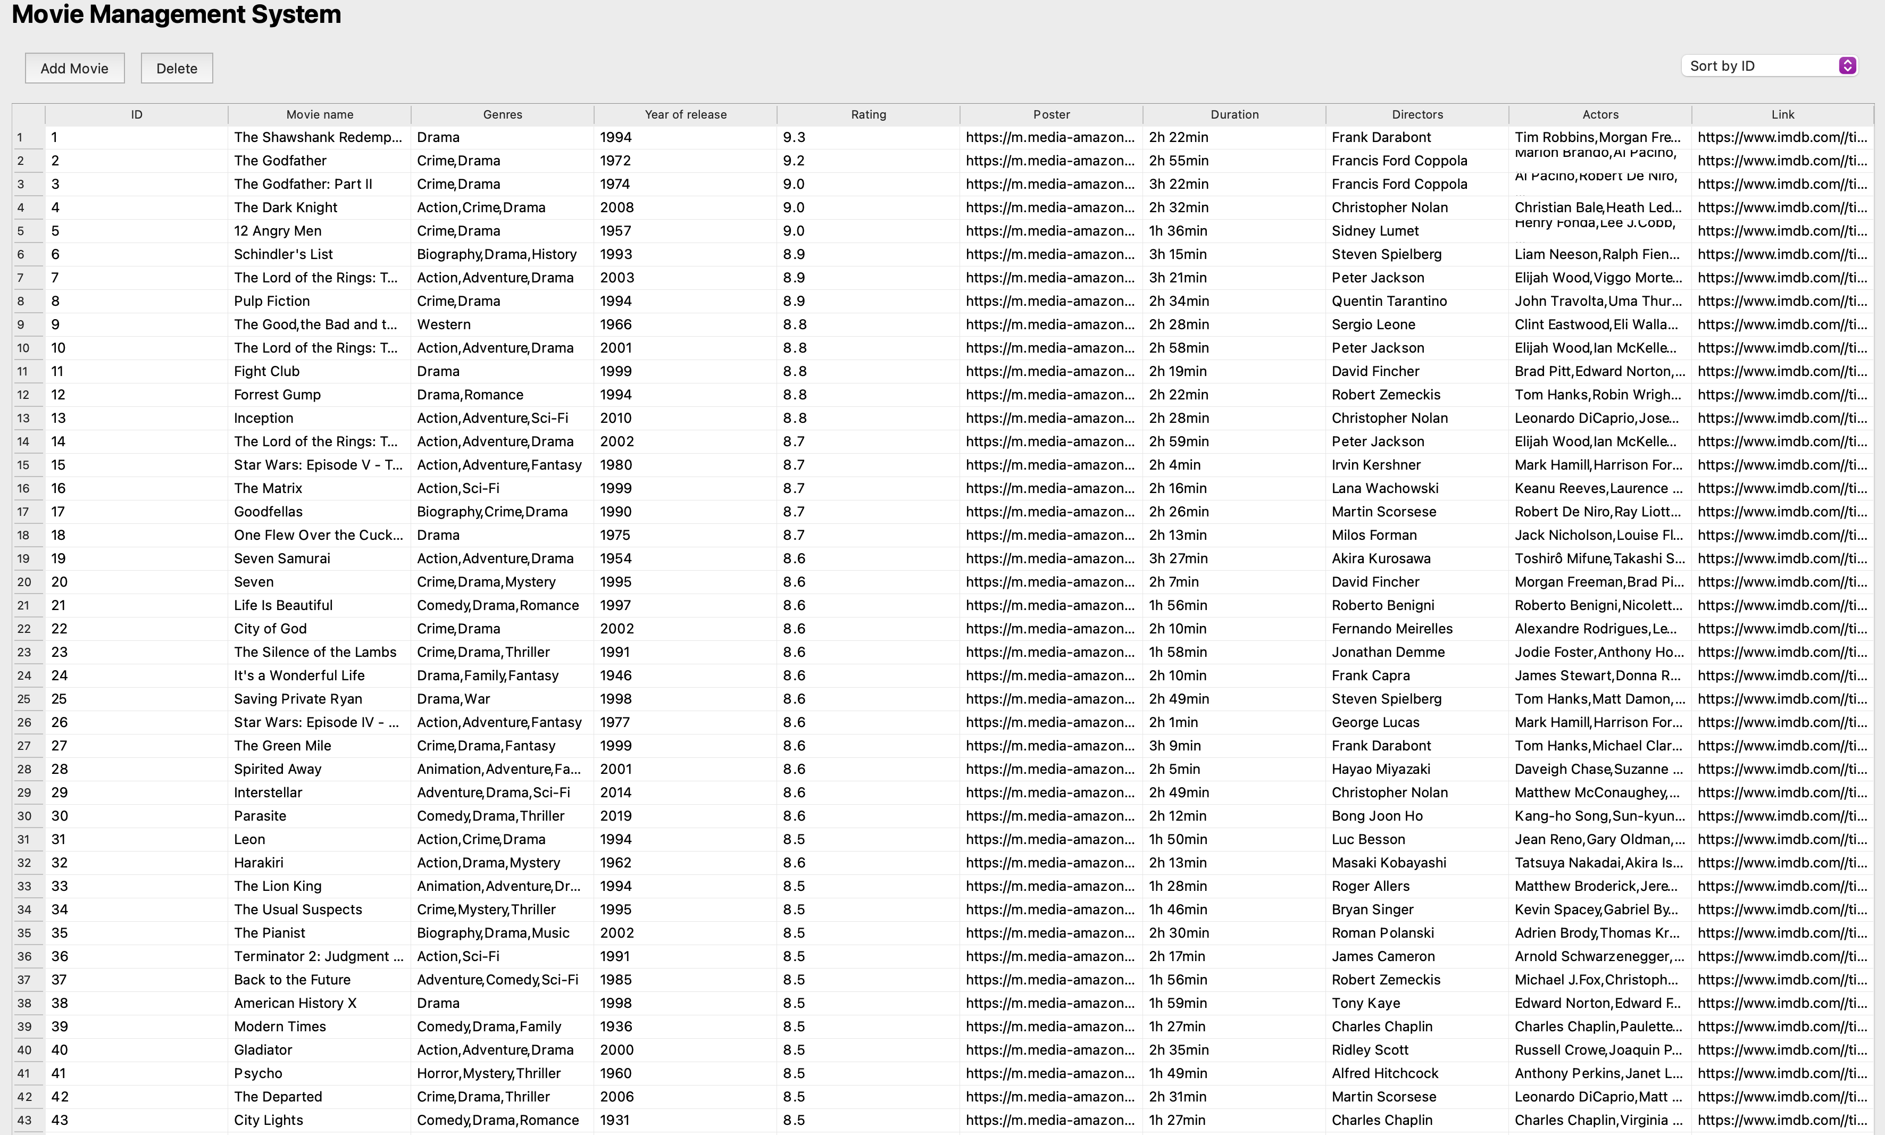
Model view architecture – View

Slide 9
Благодаря за вниманието!
Край

